Slide 1
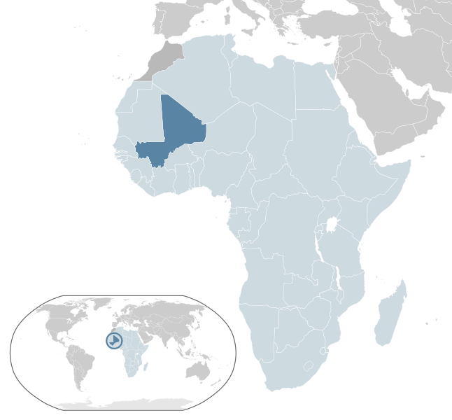
малі

Slide 2
Зміст
Загальна характеристика
Рельєф
Клімат
Рослинний світ
Тваринний світ
Корисні копалини
Спорт
Туризм
Використана літеретура

Slide 3
Малі, офіційна назва Республіка Малі — держава в північно-західній Африці, межує на північному сході з Алжиром сході з Нігером, південному сході з Буркіна-Фасо, півдні з Кот-д'Івуар, південному заході із Сенегаломі Гвінеєю, заході і півночі з Мавританією. Площа країни становить 1 240 192 км². Населення за оцінкою на липень 2009 року — 12 666 987 жителів.Столиця-Бамако. Малі — член ООН, Західноафриканського митного союзу. Грошовою одиницею є КФА франк BCEAO

Slide 4


Прапор
Гімн: Pour l'Afrique et pour toi, Mali "Для Африки і для тебе, Малі
ГЕРБ
Девіз: "Un peuple, un but, une foi" "Один народ, одна мета, одна віра"

Slide 5
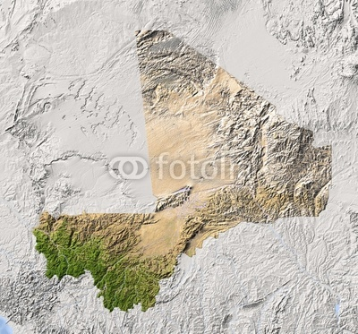
рельєф
Територія країни б.ч. рівнинна. Північна половина Малі розташована в пустелі Сахара, центральна частина зайнята напівпустелями Сахеля, на крайньому півдні і південному заході тягнуться савани. На півночі, півдні і сході – гірські масиви вис. до 1155 м. (г. Хомборі-Тондо). На крайньому північному сході Малі підноситься масивне плато Адрар-Іфорас (до 890 м).

Slide 6



клімат
Клімат на Малі тропічний .Тільки на півдні Малі клімат стає субекваторіальним. Сезон дощів на Малі триває з липня по жовтень. Саме тому, якщо турист вибрав для відвідин цю країну, він повинен обміркувати час своєї подорожі. Решта місяці - з листопада по червень - в республіці панує жарка і суха погода. Причому температура повітря може досягати 45 градусів за Цельсієм .Часто дме вітер

Slide 7
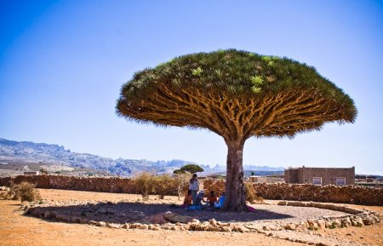
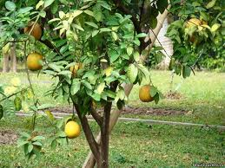
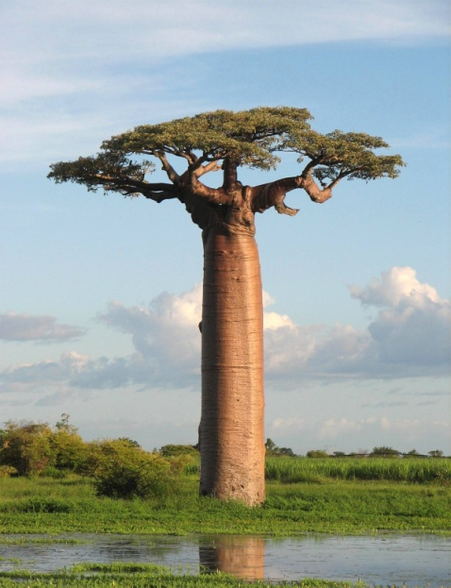
Рослинний світ
Ростуть акації (нере та інш.), баобаби, віялові пальми, гігантське дерево сейба, капокове дерево, каріте (олійне дерево), ююба (дика слива) та інш.

Slide 8
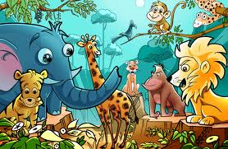
Тваринний світ

Slide 9
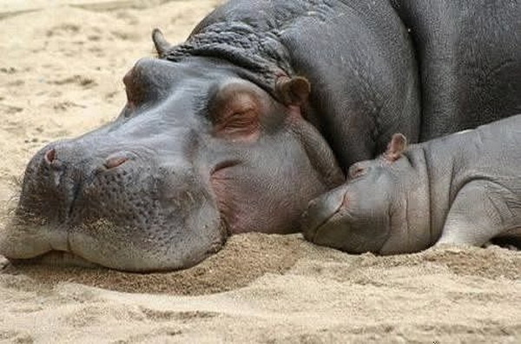
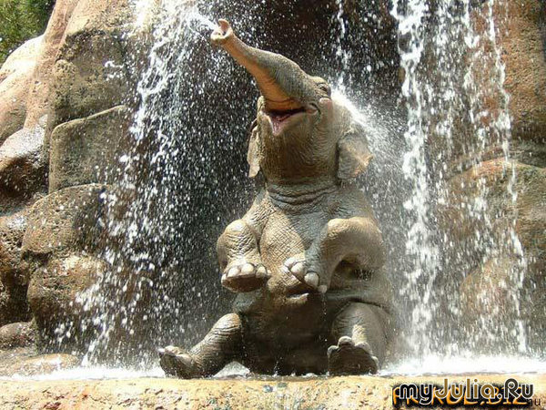
Фауна: антилопи (аддакс, орікс), бегемоти, бородавочник, буйволи, газелі, гепарди, жирафи, крокодили, леопарди, леви, птахи (баклани, ібіси, пелікани, качки, чаплі та інш.), смугасті гієни, слони, фенек (пустинна лисиця), шакали, багато мавп (бабуїни, мандрили, павіани і шимпанзе), плазунів (варани, геккони, змії) і комах (дикі бджоли, москіти, терміти, муха цеце). У річках і озерах багато риби.

Slide 10
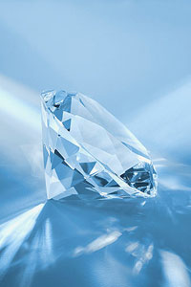
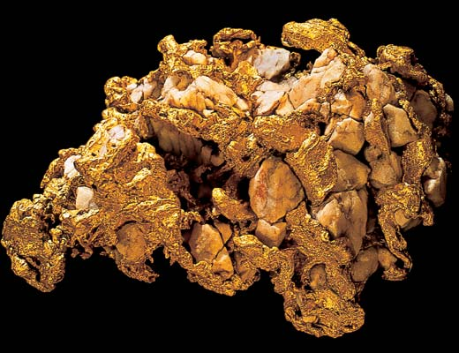
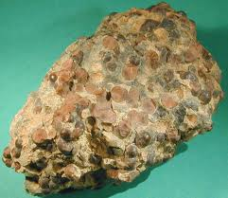
Корисні копалини
Країна багата на боксити. Є поклади золота, алмазів, марганцевих, мідних, уранових і залізних руд. За підтвердженими запасами бокситів країна займає 3-є місце в Африці (після Ґвінеї і Камеруну, 1999).

Slide 11
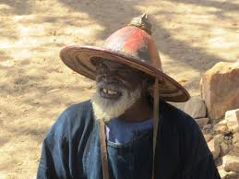
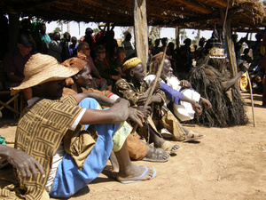
Народонаселення
За оцінками на липень 2009 року населення Малі становить біля 12667 тис. осіб. Середній вік населення 15,8 років. Найчисельніший народ — бамбара проживає в основному в західній і центральній частині країни, малінке - на крайньому південному заході. Обидва народи традиційно осілі землероби.

Slide 12

спорт

Slide 13
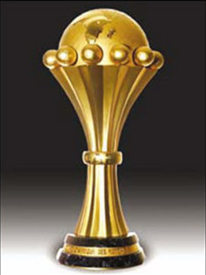

Найпопулярнішим видом спорту в країні є футбол. Країна приймала Африканський кубок націй 2002. В Бамако народився знаменитий футболіст збірної Франції Жан Тігана. Багато гравців збірної Малі виступають за європейські футбольні клуби, зокрема Фреді Кануте, Мамаду Діарра, Сейду Кейта, Мохамед Сіссоко та ін. Також в країні популярні баскетбол і традиційні види боротьби.

Slide 14


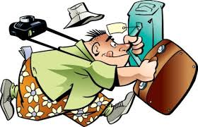


Туризм
На Малі добре розвинений туризм. І це не дивно,адже представлена ​​тут африканська культура має давню історію. Традиції цієї країни незвичайні. Стародавні міста і центри культури красиві. Статистика свідчить, що кожного року в республіку Малі приїжджають відпочивати приблизно сто тисяч туристів.

Slide 15
Використана література
http://nugamedical.ru/mali.html
http://uk.wikipedia.org/wiki/%D0%93%D0%B5%D0%BE%D0%B3%D1%80%D0%B0%D1%84%D1%96%D1%8F_%D0%9C%D0%B0%D0%BB%D1%96
http://uk.wikipedia.org/wiki/%D0%9C%D0%B0%D0%BB%D1%96

Slide 16

Роботу виконала учениця 10 -б луцюк оля

